Slide 1
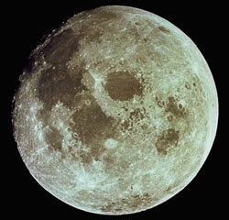
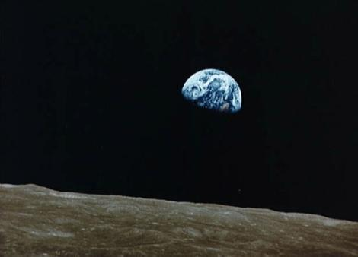
Підготувала учениця 11-А класу Кузьменко Дарина
Дослідження Місяця

Slide 2
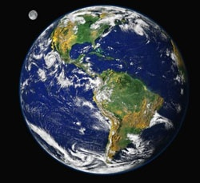
Місяць – єдиний супутник нашої планети
Місяць обертається довкола Землі по своїй власній (еліпсоїдній) орбіті. Повний круг довкола Землі Місяць робить за 29,5 днів.

Slide 3
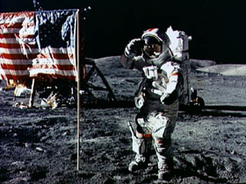
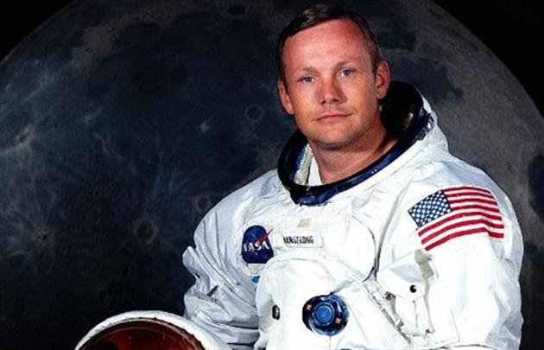
Вперше люди побували на Місяці
20 липня 1969 року
Один з перших космонавтів на Місяці - Ніл Армстронг
Астронавти сіли в Море Спокою, де встановили різні прилади і взяли перші проби грунту.

Slide 4
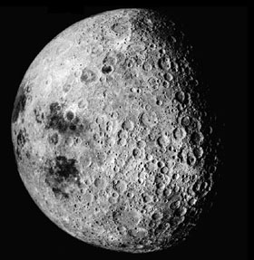
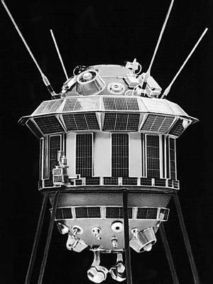
Це темна, ніколи не видима із Землі, сторона Місяця.
Люди вперше побачили темну сторону Місяця лише в 1959 році, коли станція «Луна 3» зробила її знімки.
Місяць обертається довкола своєї власної осі за 27.3 діб. Майже за цей же час вона обертається довкола Землі. І оскільки напрями обертання збігаються, то виходить так, що до Землі вона завжди повернена лише однією стороною.

Slide 5
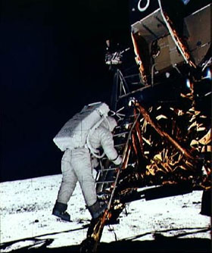
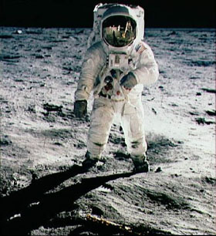
На Місяці немає повітря, тому астронавтам на Місяці потрібно одягати спеціальні скафандри.
Великий мішок ззаду – це апарат для дихання з запасом повітря.
На голові - шолом з темним забралом, щоб захистити очі від яскравого сонячного світла.

Slide 6
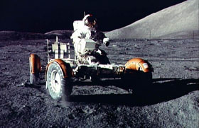
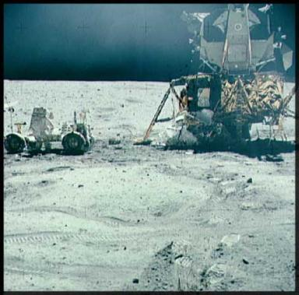
Для переміщення Місяцем вчені придумали спеціальні машини - Місяцеходи
На Місяці побувало кілька груп вчених, які займалися різними дослідженнями, брали проби грунту.

Slide 7
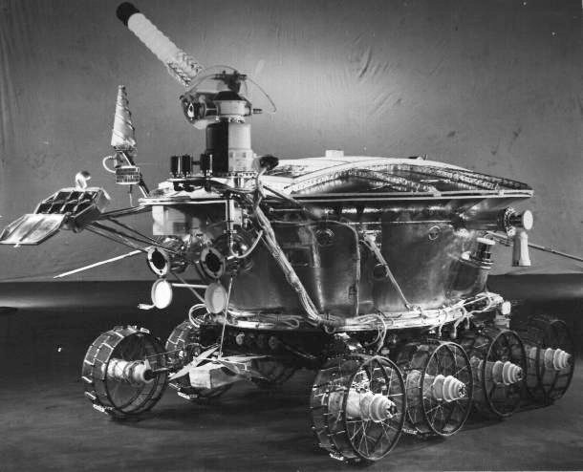
Це знімок першого робота, що самостійно пересувається, з дистанційним управлінням. Він називався Місяцехід-1. 17 листопада 1970 року його доставила на Місяць радянська міжпланетна станція Луна-17. Місяцехід-1 подорожував по місячному морю Дощів протягом 11 місяців.

Slide 8
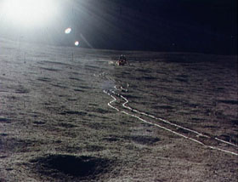
На Місяці немає атмосфери і тому ніколи не буває вітру. Це означає, що слід, залишений місяцеходом, так і залишиться там назавжди.

Slide 9
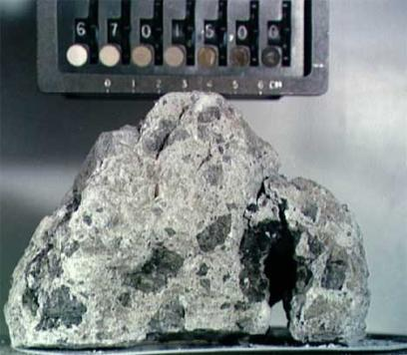
До того, як корабель «Апполон» доставив на Землю зразки місячного грунту, учені точно не знали як і коли утворився Місяць. У них було декілька різних версій. Але після вивчення місячних зразків з'явилася головна версія про те, що дуже-дуже давно Земля зіткнулася з чимось дуже великим, розміром з Марс або навіть трохи більше. Місяць утворився з вибитих від зіткнення речовин.
Космічний модуль «Апполон»
Зразок місячного грунту

Slide 10
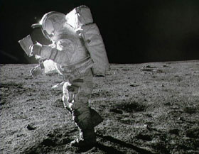
На Місяці немає такого тяжіння як на Землі і тому астронавти, навіть не дивлячись на важкі скафандри, могли як слід настрибатися. На Землі в цих скафандрах космонавти ледве могли переміщатися. Ще б пак, адже на Землі всі предмети в 6 разів важчі, ніж на Місяці.

Slide 11
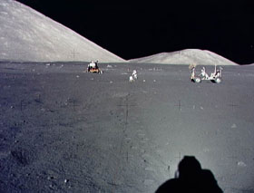
Оскільки на Місяці немає повітря, то небо залишається чорним навіть вдень і можна відмінно розглянути зірки.

Slide 12
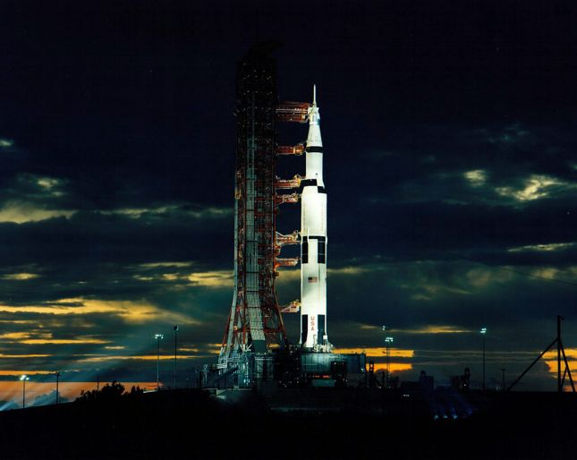
На цій фотографії, зробленій в грудні 1972 року готується до запуску остання місячна експедиція – Аполлон 17. З тих пір люди жодного разу не були на Місяці.

Slide 13
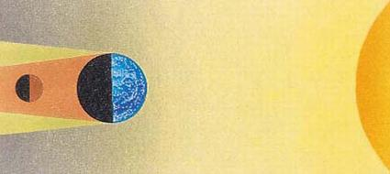
Місячні затемнення
Інколи ми можемо спостерігати явище, яке називається місячне затемнення. Воно відбувається тоді, коли Сонце, Земля і Місяць опиняються на одній прямій і Земля закриває Місяць від Сонця своєю тінню. Затемнення може бути не лише повним, але і частковим. В цьому випадку тінь Землі потрапляє не на весь Місяць, а лише на його шматочок. Місячне затемнення може продовжуватися до 1 години.

Slide 14
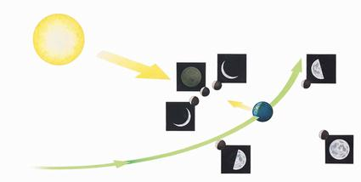
Фази Місяця
Якщо уважно спостерігати за Місяцем, то можна відмітити, що його завжди видно по-різному – то тоненький серп, то круглий млинець. Інколи його «кінці» направлені в один бік, а інколи в інший. Ці зміни називаються фазами Місяця.

Slide 15
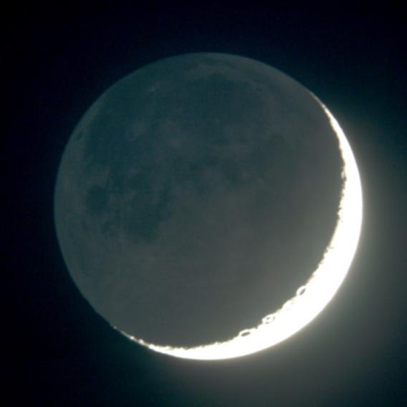
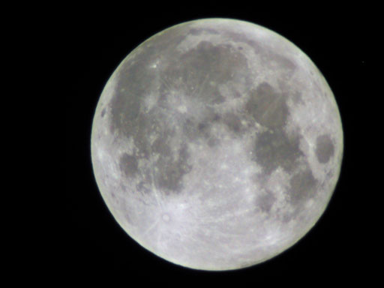
Молодий Місяць
Повний Місяць

Slide 16
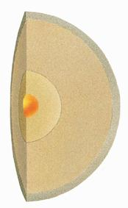
Структура Місяця
Товщина місячної кори 60 км.
Структура Землі
Під корою знаходиться мантія і мале ядро (радіус близько 340 км, а маса приблизно 2% від маси всього Місяця). Мантія Місяця розплавлена не повністю, як мантія Землі. Тому на Місяці немає вулканів.
Жовта частина - це раплавлена магма всередині земної кулі. Іноді вона виривається на поверхню(іншими словами,відбувається виверження вулкану).

